Slide 1
Zbiory, wartość bezwględna i nierówności

Slide 2
Wprowadzenie do zbiorów
Definicja i elementy zbiorów
Zbiór to kolekcja różnych obiektów, zwanych elementami zbioru. Elementy zbioru oznaczamy małymi literami. Zbiór różni się od ciągu tym, że kolejność elementów nie ma znaczenia, a elementy nie mogą się powtarzać. Zbiór pusty nie zawiera żadnych elementów, a zbiór nieskończony ma nieskończenie wiele elementów.
Notes:
References:
- https://math.stackexchange.com/questions/1685008/some-trouble-understanding-set-theory

Slide 3

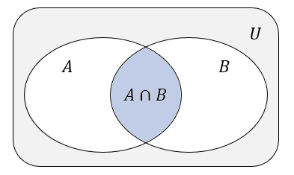
Działania na zbiorach
Suma zbiorów
Różnica zbiorów
Notes:
References:
- https://karagila.org/2017/some-thoughts-about-teaching-introductory-courses-in-set-theory/

Slide 4
Przedziały liczbowe
Rodzaje przedziałów i ich oznaczenia
Przedział liczbowy to zbiór wszystkich liczb rzeczywistych leżących między dwoma liczbami rzeczywistymi. Przedziały liczbowe mogą być otwarte ( ), zamknięte [ ] lub domknięte (niesymetryczne). Nawiasy okrągłe ( ) oznaczają, że dana liczba graniczna nie należy do przedziału, a nawiasy kwadratowe [ ] oznaczają, że liczba graniczna należy do przedziału. Przedziały nieskończone obejmują wszystkie liczby od pewnej wartości do nieskończoności lub od minus nieskończoności do pewnej wartości.
Notes:
References:
- https://crdg.hawaii.edu/developing-teacher-expertise-mathematics/modules/facilitator-resources/facilitator-fractions-resources/Session4/resources/s04_p6_mathnotes_numberline-student-thinking.pdf

Slide 5
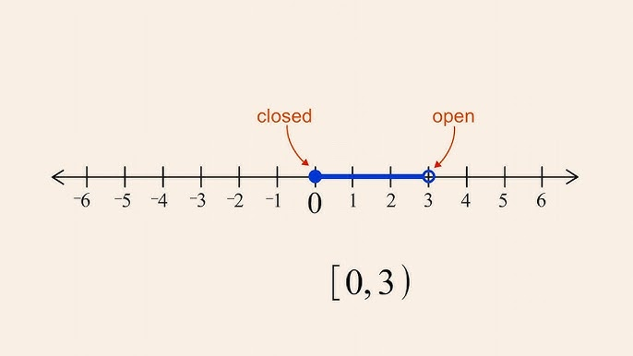
Przedziały liczbowe na osi liczbowej
Przedziały liczbowe to fragmenty osi liczbowej, obejmujące liczby pomiędzy dwoma punktami granicznymi. Przedziały mogą być otwarte (bez punktów granicznych), zamknięte (z punktami granicznymi) lub domknięte (z jednym punktem granicznym). Nawiasy okrągłe oznaczają przedziały otwarte, a nawiasy kwadratowe oznaczają przedziały zamknięte. Przedziały nieskończone rozciągają się w nieskończoność w jednym lub obu kierunkach.
Notes:
References:
- https://crdg.hawaii.edu/developing-teacher-expertise-mathematics/modules/facilitator-resources/facilitator-fractions-resources/Session4/resources/s04_p6_mathnotes_numberline-student-thinking.pdf

Slide 6
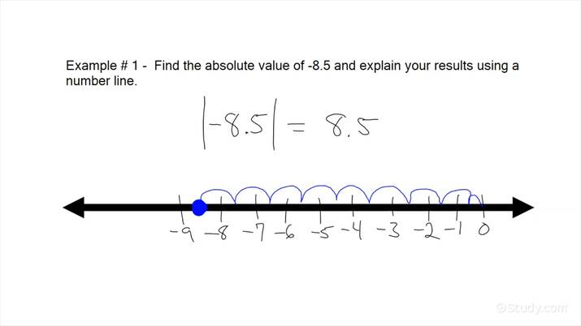
Wartość bezwzględna
Wartość bezwzględna liczby rzeczywistej to jej odległość od zera na osi liczbowej. Innymi słowy, wartość bezwzględna liczby dodatniej jest tą samą liczbą, a wartość bezwzględna liczby ujemnej jest liczbą przeciwną. Wartość bezwzględna zera wynosi zero. Oznaczenie wartości bezwzględnej to pionowe kreski otaczające liczbę, np. |x|. Geometrycznie, wartość bezwzględna reprezentuje odległość od zera, co oznacza, że jest zawsze nieujemna. Dla przykładu, |3| = 3, a |-3| = 3.
Notes:
References:
- https://szkolamaturzystow.pl/baza-wiedzy/1609335611-rownania-i-nierownosci-z-wartoscia-bezwzgledna

Slide 7
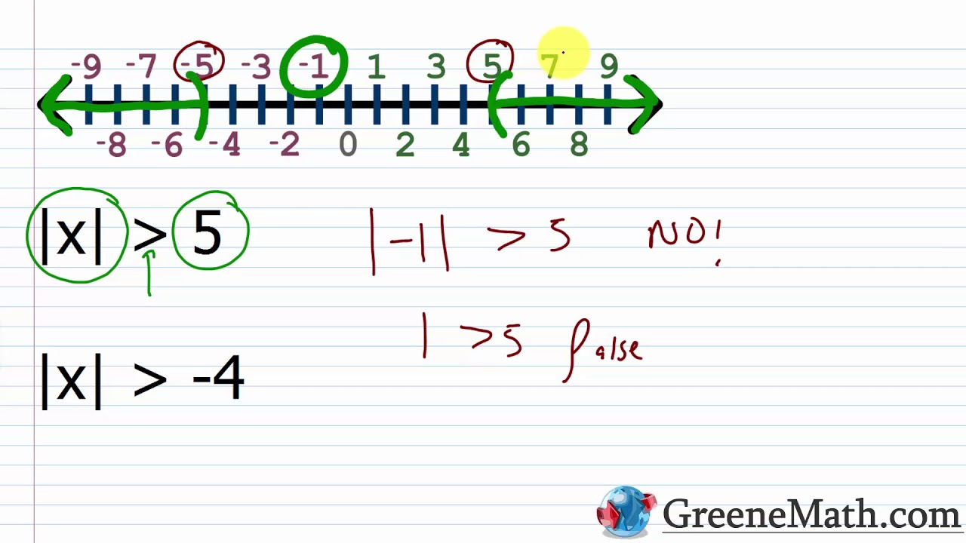
Równania z wartością bezwzględną
Metody i przykłady
Rozwiązywanie |x| = a
Rozwiązywanie równań z wieloma wartościami bezwzględnymi
Analiza przypadków krok po kroku
Metody graficzne i algebraiczne
Praktyczne przykłady i ćwiczenia
Typowe błędy i jak ich unikać
Notes:
References:
- https://szkolamaturzystow.pl/baza-wiedzy/1609335611-rownania-i-nierownosci-z-wartoscia-bezwzgledna

Slide 8
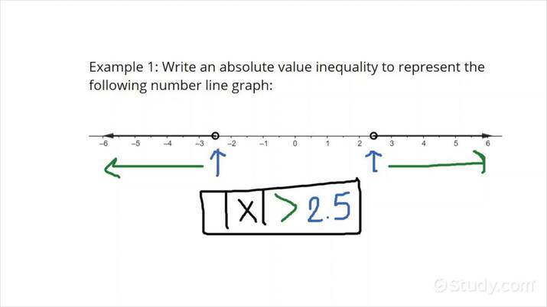
Nierówności z wartością bezwzględną - część 1
Nierówności z wartością bezwzględną, takie jak |x| < a i |x| > a, można interpretować geometrycznie na osi liczbowej. |x| < a oznacza, że odległość x od 0 jest mniejsza niż a, czyli x znajduje się w przedziale (-a, a). |x| > a oznacza, że odległość x od 0 jest większa niż a, czyli x znajduje się w przedziałach (-∞, -a) i (a, ∞). Metoda przedziałów pomaga rozwiązywać bardziej złożone nierówności z wartością bezwzględną. Unikaj typowych błędów, takich jak pomylenie znaków nierówności lub nieprawidłowe określenie przedziałów.
Notes:
References:
- https://forum.szkolamaturzystow.pl/wpis/1632250603-zalozenia-przy-nierownosci-z-wartoscia-bezwzgledna

Slide 9
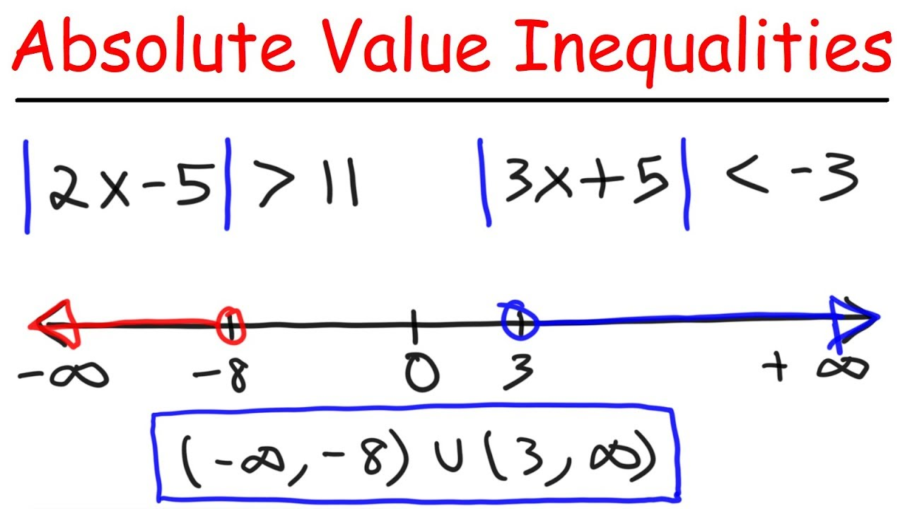
Nierówności z wartością bezwzględną
Advanced absolute value inequalities
Inequalities like |x| < a, |x| > a
Inequalities like |x-c| < a, |x-c| > a
|ax + b| < c, |ax + b| > c
Nested absolute values ||x| - a| < b
Combined inequalities with absolute values |x-1| + |x+2| < 5
Inequalities with parameters |x-a| < b
Graphical representation of absolute value inequalities
Notes:
References:
- https://forum.szkolamaturzystow.pl/wpis/1632250603-zalozenia-przy-nierownosci-z-wartoscia-bezwzgledna

